Slide 1
Velkommen til Tema aften vedr. talentidrætsklasser for idrætsklubber i Hillerød d. 12. januar 2009
Informationer vedr. Talentidrætsklasserne
i Hillerød Kommune

Slide 2
Program
Velkomst og præsentation af aftenens program
Tanja Berg talentidrætskoordinator
Talentidrætsklasserne – den sportslige del
Tanja Berg, talentidrætskoordinator
Mats Mejdevi, ansvarlig træner for morgentræningen på baslinjen
Oplæg
Miriam 7.klasse
Mathilde 8.klasse
Pelle 9.klasse
Talentidrætsklasserne - skoledelen
Patrick Simonsen læreransvarlig
Ansøgningsprocedure og afslutning
Tanja Berg, talentidrætskoordinator

Slide 3
Talentidrætskoordinatoren
Ansat 25 timer til at varetage talentarbejdet i Hillerød kommune.
Selv dyrket eliteidræt (badminton)
Arbejder ved siden af jobbet her, som elitetræner i badminton.
Primær opgave: at optage elever til klasserne og sørge for klasserne fungerer i samarbejde med skolen, lærerne og trænerne.
Tæt samarbejde med FCN og klubber der tilbyder morgentræning.

Slide 4
Visioner & mål - talentidrætsklasserne
Give talentfulde idrætsudøvere chancen for at skabe sammenhæng mellem skolegang, fritid og træning.
Skabe de optimale rammer for
talentudvikling i Hillerød Kommune
Give klubberne mulighed for at
lave en god talenttrænings-struktur

Slide 5
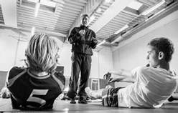
Idrætslinjer
Samarbejdspartnere omkring morgentræningerne
Hillerød håndbold klub
Hillerød golf klub
Hillerød fodbold klub
FCN
Basislinjen
Notes:
Forklaring af hvad idrætslinje betyder
5

Slide 6
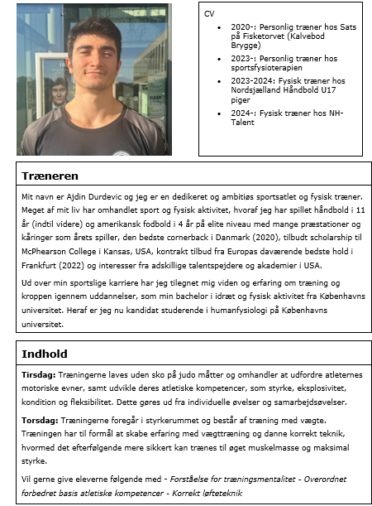
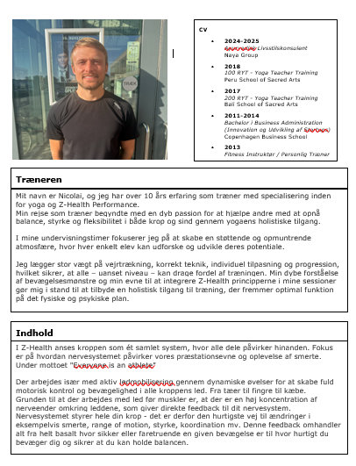
Trænerne på basislinjen

Slide 7
Mats Mejdevi
Ansvarlig for den fysiske morgentræning
Landslagschef i svensk gymnastik
Har arbejdet med adskillelige top atleter gennem de seneste 30 år.
Viktor Axelsen, Frederik Løchte
Damelandsholdet håndbold
Dansk ishockey landshold
3 Regler
Du er din egen doktor
Man giver den gas
Husk at SMILE!

Slide 8
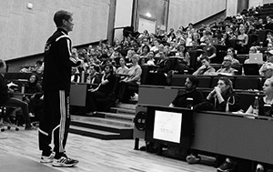
Indhold i træningerne
Træningens Indhold
Træningen tager udgangspunkt i egen krop-og kropsforståelse
Kropsstamme, speed, styrke, smidighed, koordination og balance
Træningen indeholder også stor grad af skadesforebyggende elementer

Slide 9
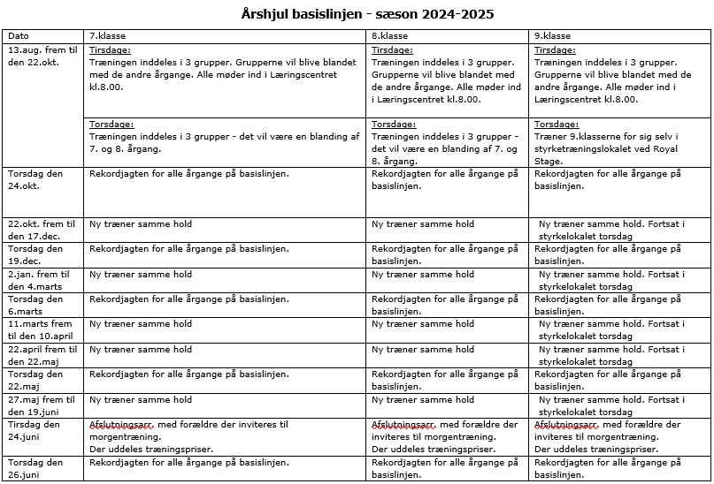
Årshjul 2024-2025

Slide 10
Hvem kan søge?
Sportsligt/Fagligt
Elever der dyrker sport på højt plan.
Elever der skal i 7. klasse til det kommende skoleår.
Bopæl
Alle elever både inde og uden for kommunegrænsen kan søge.
Klub/Træning
Alle elever med klub tilhørsforhold inde eller uden for kommunegrænsen kan søge.
Hvor mange bliver optaget
Eleverne fordeles i 2 klasser. Max. 24 elever i hver klasse.

Slide 11
Fordeling på idrætsgrene
Idrætsgrene | 7D/7E | 8E/8D | 9D/9E | I alt
Ridning |  | 1 |  | 1
Håndbold | 7 | 14 | 7 | 28
Fodbold | 9 | 5 | 5 | 20
O-løb |  |  | 1 | 1
Golf | 1 |  |  | 1
FCN | 12 | 11 | 17 | 39
Badminton | 1 |  | 3 | 3
Svømning | 7 | 3 | 3 | 13
Gym |  | 2 |  | 2
Basket | 4 | 1 | 7 | 12
Bordtennis |  |  | 1 | 1
Cykling |  | 3 |  | 3
Team gym |  |  | 1 | 1
Judo |  |  | 1 | 1
Tennis | 3 |  |  | 3
i alt | 44 | 40 | 46 | 130

Slide 12
Fordeling på køn
 | 7D/7E | 8D/8E | 9D/9E | i alt
Piger | 19 | 20 | 21 | 60
Drenge | 25 | 20 | 25 | 70
i alt | 44 | 40 | 46 | 130

Slide 13
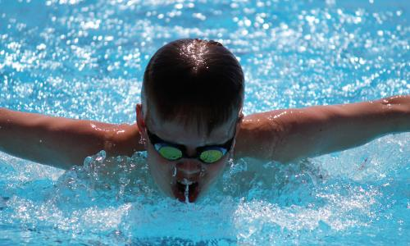
Optagelsesprocedure
1. Fase
Ansøgninger sendes til Hillerød Kommune
Alle ansøgerne modtager indkaldelse
til to fysiske screeninger.
Ansøgninger gennemgås
2. Fase
Alle ansøgerne modtager skriftligt ‘afslag’ eller ‘indkaldelse til samtale’
3. Fase
Ved samtalen deltager talentidrætskoordinatoren, skolelærerne, ansøgerne og dennes forældre
4. Fase
Ansøgerne modtager skriftligt svar om optagelse eller afslag

Slide 14
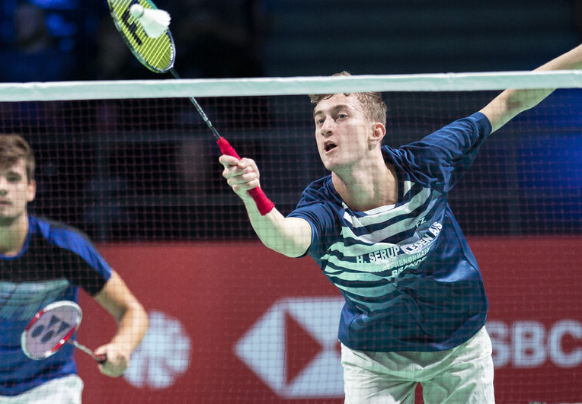
Parametre for optagelse (optagelse vil ske på baggrund af en samlet vurdering)
Sportslige profil
Idrætsgren
Udtalelse fra klub/træner
Skolemæssig profil
Skoleudtalelse
Vurdering fra screeninger
Øvrige oplysninger fra ansøgningen
Klassesammensætningen
Køn
Samtalen
Modenhed
Vilje
Notes:
14

Slide 15
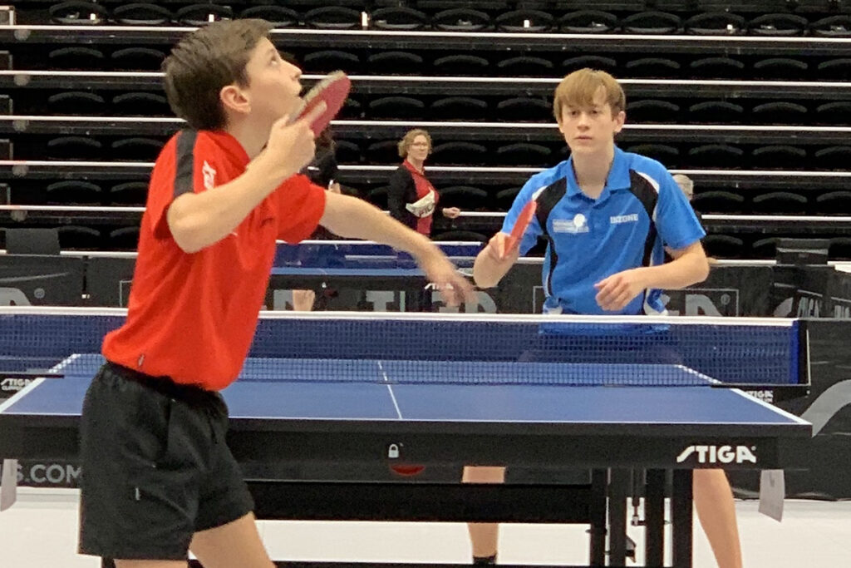
Screeninger
Fysisk screening:
Alle ansøgere blive indkaldt til to fysiske screeninger.
Datoer:
Tirsdag d. 7 Januar kl.6.30-7.30
Tirsdag d. 14 Januar kl.6.30-7.30
Sted:
Læringscentret i FrederiksborgCentret.
Håndboldscreening:
torsdag den 23. januar kl.9.30-11.00
Fodboldscreening – hvis der er ansøgere nok!
torsdag den 16. januar kl. 10.00-11.15

Slide 16
Eleverne
7. Klasse: Miriam (Svømning)
8. Klasse: Mathilde (Mountainbike)
9. Klasse: Pelle (Basketball)

Slide 17
7. Klasse: Miriam
Tid | Mandag | Tirsdag | Onsdag | Torsdag | Fredag | Lørdag | Søndag
06:00 | Står op | Står op | Står op | Står op | Står op | sover | sover
06:10 | spiser | spiser | spiser | spiser | spiser | sover | sover
07.30 | Cykler | cykler | cykler | cykler | cykler | sover | sover
08:00 | skole | morgentræning | skole | morgentræning | skole | Står op | Står op
08:30 | skole | morgentræning | skole | morgentræning | skole | Morgenmad | Morgenmad
09:00 | skole | morgentræning | skole | morgentræning | skole
10:00 | skole | skole | skole | skole | skole
11:00 | skole | skole | skole | skole | skole
12:00 | skole | skole | skole | skole | skole | Gå med hund
13:00 | skole | skole | skole | skole | skole
14:00 | Fri | Fri | skole | Fri | Fri
14.45 | Gå med hund | Gå med hund | Fri | Venner | Gå med hund | familie | familie
15:00 |  |  |  | Venner |  | familie | familie
16:00 |  |  |  | venner
16.30 |  |  | Træning | venner
17:00 |  |  | træning | spiser
18:00 | spiser | Træning | træning | venner | træning |  | træning
19:00 | Gå med hund | Træning | spiser | venner | træning |  | træning
19.30 | familie | træning | familie | familie | træning | familie | træning
20:00 | familie | Træning | familie | Familie | træning | familie | spiser
21:00 | familie | spiser | familie | familie | spiser | familie
22:00 | sove | sove | sove | sove | sove | familie | sove
23:00 | sove | sove | sove | sove | sove | sove | sove

Slide 18
8. Klasse: Mathilde
Tid | Mandag | Tirsdag | Onsdag | Torsdag | Fredag | Lørdag | Søndag
06:00 | Står op 6:30 | Står op 6:30 | Står op 6:30 | Står op 6:30 | Står op 6:30 | sover | sover
07:00 | Spiser morgenmad/ gør mig klar | Spiser morgenmad/ gør mig klar | Spiser morgenmad/ gør mig klar | Spiser morgenmad/ gør mig klar | Spiser morgenmad/ gør mig klar | sover | sover
08:00 | Møder i skole | morgentræning | Møder i skole | morgentræning | Møder i skole | Står op og spiser | sover
09:00 | Skole | Morgentræning | skole | morgentræning | Skole | Køre til træning ellers er jeg til cykel løb. | Når der er sæson, er jeg virkelig tit til stævne
10:00 | skole | skole | skole | Skole | skole | træning | Ellers er jeg til træning 3-4 timer
11:00 | Skole | skole | Skole | Skole | skole | træning | Når jeg har været til stævne, er jeg tit sent hjemme
12:00 | skole | skole | skole | skole | Skole | træning
13:00 | skole | skole | skole | Skole | Skole | Hvis jeg er til løb er jeg først hjemme igen om søndagen.
14:00 | Skole | Fri fra skole | Fri fra skole 14.45 | Fri fra skole | Fri fra skole | Fritid
15:00 | Fri 15:30 Hjemme ca. 16:30 | Spiser noget mad og gør mig klar til træning | På vej hjem Hjemme kl. 15:30 | Spiser noget mad og gør mig klar til træning | På vej hjem fra skole | fritid
16:00 | fritid | Transport til træning ca. 35 til 40 minutter | Gør mig klar til træning. Træning kl. 16:30 | Transport til træning ca. 35 til 40 minutter | hjemme | fritid
17:00 | fritid | træning | træning | træning | fritid | fritid
18:00 | fritid | Træning slutter kl. 18:30 | Træning slutter ca. 18:30 | Træning slutter Kl. 18:30 | fritid | Fritid
19:00 | Fritid | På vej hjem fra træning |  | På vej hjem fra træning | Fritid | fritid
20:00 | Fritid | Spiser mad, går i bad og vasker cykel | Spiser mad, går i bad og vasker cykel | Spiser mad, går i bad og vasker cykel | Fritid | fritid
21:00 | Ligger i min seng kl. 21:3o | Ligger i min seng kl. 21:30 | Ligger i min seng kl. 21:30 | Ligger i min seng kl. 21:30 | Fritid | fritid
22:00 | sover | sover | sover | sover | sover | Hvis der er stævne, sover jeg kl. 22 | Hvis der er stævn, sover jeg kl. 22
23:00 | sover | sover | sover | sover | sover |  | sover
24:00 | Sover | sover | sover | sover | sover | sover | sover
01:00 | Sover | sover | sover | sover | sover | sover | sover
02:00 | Sover | sover | sover | sover | sover | sover | sover
03:00 | Sover | sover | sover | sover | sover | sover | sover
04:00 | Sover | sover | sover | sover | sover | sover | sover
05:00 | sover | sover | sover | sover | sover | sover | sover

Slide 19
9. Klasse: Pelle
Hvordan har den samlede oplevelse været som I-elev?

Slide 20
Og nu til læreren!
Patrick Simonsen
Klasselærer i 7D, 7E og 8D
Tidligere I-elev (Svømning)
Dansk, engelsk og idræt

Slide 22
Frederiksborg Byskole
Mette Witt Rantzau, udskolingsleder
Skolen:
Ca. 720 elever,
34 klasser 5 spor i udskolingen
fuld fagrække – også med valgfag i madkundskab
Rettighedsskolecertificeret.
Vigtige værdier og Rettighedsuge
Politiker
BYOD, nul alkohol og tobak, mobilfri skole
Præst: Tilbydes i 8. klasse i Præstevang efter skoletid

Slide 23
Elev i talentidrætsklassen (lærens syn)
Skolegang i klasse med ”ligesindede”
Elev i en klasse hvor ens klassekammerater deler samme ambition og mål som dig –
Som elev og atlet er det vigtigt at forstå meningen og fordelene ved af være i fælleskaber – VEDHOLDENHED!
Vi forsøger at lave udflugter og sociale ting med eleverne i skoletiden
Hensyntagen til sporten ved lektier og opgaver
Eksempel: En elev skal til en stor turnering og er væk fra skole. Her er det vigtigt med planlæsning, kommunikation mellem lærer og elev om struktur og planlægning. Dvs. eleven har selv ansvar for at følge op og få lavet både afleveringer, lektier og forberedt sig til turneringen.

Slide 24
Elev i talentidrætsklassen
Struktur og overblik – Gode vaner
Prioriteringer – planlægning og kommunikation
Man sørger for, at aftaler primært laves uden for skoletiden. Man sørger for at komme hurtigt videre fra morgentræning, så undervisningen prioriteres
Mange travle dage – tænk over, hvad man bruger tiden til og hvornår man har tid.
Kunne man fx læse, når man alligevel har transporttid, være arbejdsom i undervisningen, så man kan skære ned på hjemmearbejde.
Finde gode tidspunkter, hvor man har tid til at arbejde

Slide 25
Struktur for talentidrætsklasserne
(Eksempel)
7.D | Mandag | Tirsdag | Onsdag | Torsdag | Fredag
08:00-08:45 | TYS/FRA | TRÆNING | TYS/FRA | TRÆNING | GEO
08:50-09:35 | TYS/FRA | TRÆNING | MAT | TRÆNING | GEO
09:55-10:40 | HIS | MAT | BIO | MAT | FYS
10:45-11:30 | HIS | MAT | BIO | MAT | FYS
12:30-13:15 | DAN | KRI | ENG | DAN | DAN
13:15-14:00 | DAN | ENG | ENG | DAN | DAN
14:00-14:45 |  |  | DAN

Slide 28
Mad og drikke
I timerne
Som elev må man spise i timerne, hvis dette ikke er forstyrrende.
Mad og drikke er vigtigt for at holde kroppen klar til undervisning.
RIGTIG MAD!!

Slide 29
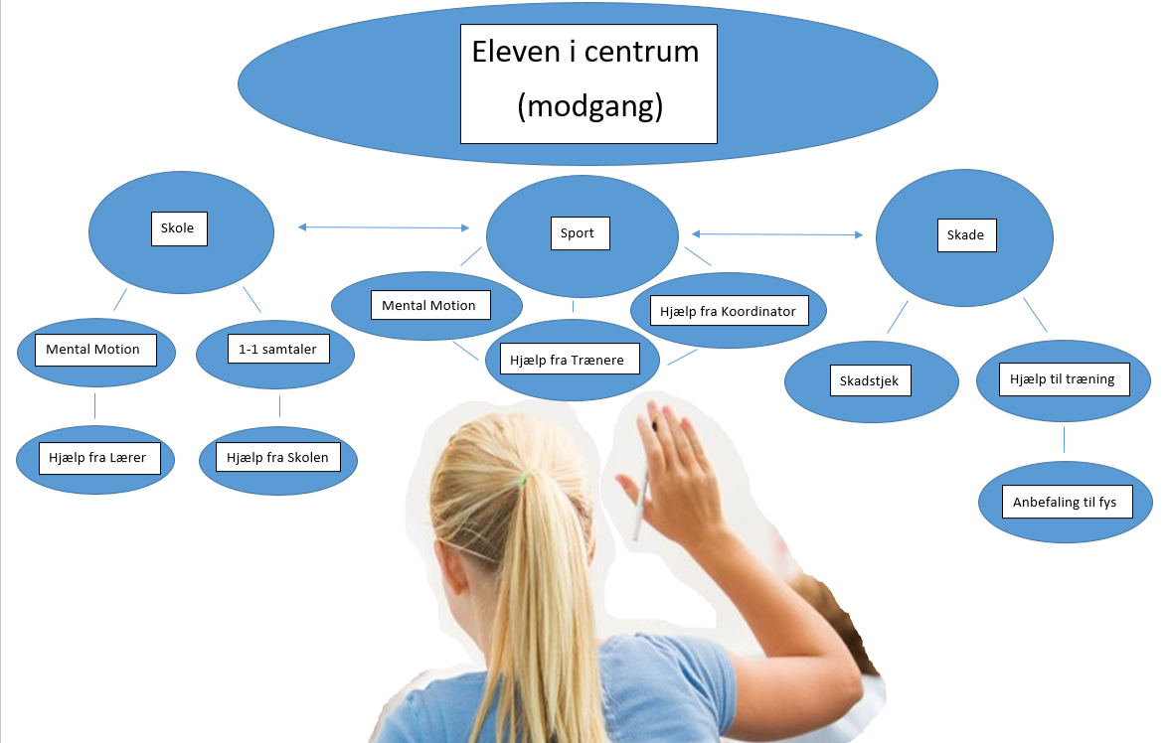
Eleven i centrum

Slide 30
Vigtige datoer
Dato | Begivenhed
3. januar | Ansøgning skal være modtaget på Hillerød Rådhus
6. januar | Invitation til screeninger mailes ud (senest)
7.-14 januar | Fysiske screeninger for alle kl.6.30-7.30
16. januar 23. januar | Fodbold screening kl.10.00-11.15 (hvis der er mere end 8 ansøgere). Gælder ikke FCN spillere. Håndbold screening kl.9.30-11.00
Uge 4-9 | Samtaler/information om afslag
Uge 9 | Information om optagelse/afslag

Slide 31
Læs mere på
www.hillerod.dk/borger/familie-og-boern/skoler/talentidraetsklasser
Spørgsmål rettes til:
Tanja Berg
72 32 54 14
tabe@hillerod.dk

